Slide 1
Préambule…

Slide 2

Evelyne Théodose
Manuel Caldeira
Jérémy Mikaleff

Slide 3
Développement
d’application
Find the job

Slide 4
Plan
Introduction
03
Déroulement du projet
Fonctionnalité 1 : prédit le salaire
01
04
Graphisme
Les évolutions
02
Conclusion
Analyse du marché
Présentation de l’application et organisation future

Slide 5
Introduction
“ Déroulement du premier sprint ”

Slide 6
Déroulement du projet
Sprint 1
Sprint 3
Création des bases graphiques et MVP
Finitions et livraison du produit fini
Sprint 2
VOUS ETES ICI
Améliorations graphiques et améliorations de la modélisation
Introduction
Déroulement du projet

Slide 7
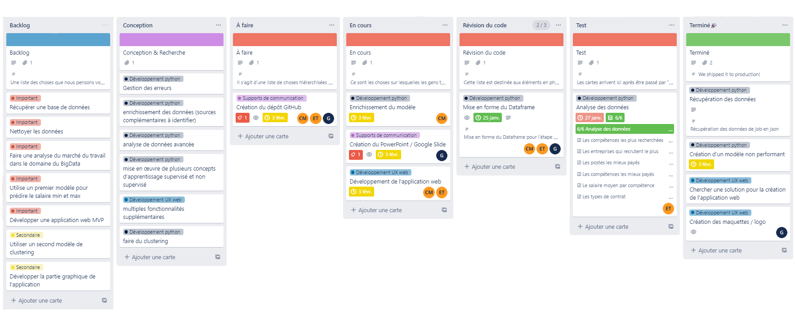
Sprint 1 : Création des bases graphiques et MVP
Introduction
Déroulement du projet

Slide 8
Partie 1
“ Graphisme ”

Slide 9
A propos du projet
But
Pouvoir scruter le marché du travail rapidement et évaluer les possibilités
Target
Les personnes qui sortent d’une formation informatique en Big Data
Une application simple avec un design minimaliste afin d’identifier le marché de la Data et les compétences transverses
Solution
01
Graphisme

Slide 10



Etapes de création
Création d’un logo :
simple
facilement identifiable
engageant
La cravate : représente le travail
Le barbu : convivialité et mentorat
Le cerf-volant : insouciance, pureté
01
Graphisme

Slide 11



Logo & déclinaisons
01
Graphisme

Slide 12



Déclinaisons pour les réseaux sociaux
01
Graphisme

Slide 13
Partie 2
“ Analyse du marché ”

Slide 14
Méthode appliquée
01
02
03
Première étape
Deuxième étape
Troisième étape
Récupérer des données
Nettoyer les données
Utiliser le jeu de données exploitables
Fournies par le client dans le projet (en csv)
Web Scraping
En python
Utilisation de librairies adéquates
Explorer les données
Rendre une étude préliminaire
02
Analyse du marché

Slide 15
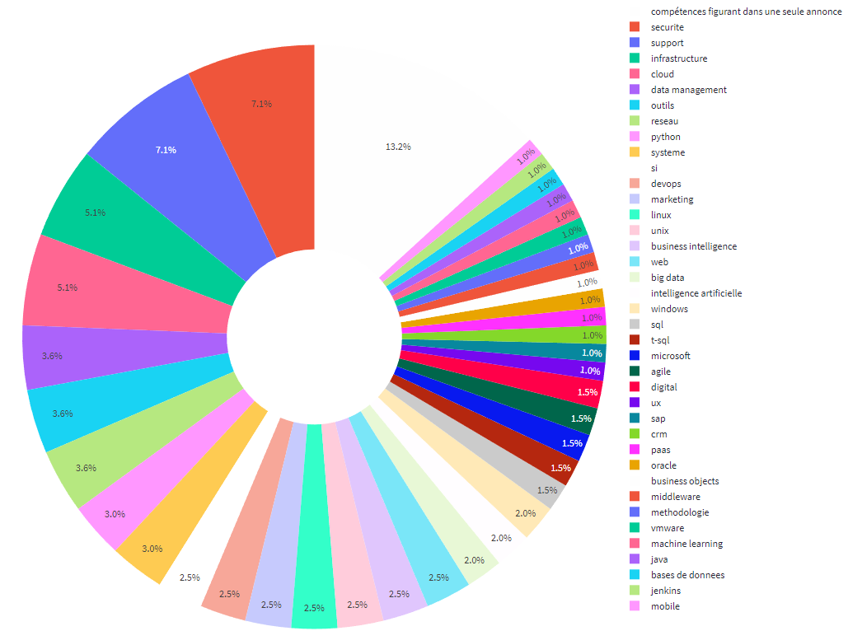
Analyse préliminaire : les compétences
7.1%
7.1%
Sécurité
Support
5.1%
5.1%
Infrastructure
Cloud
3.6%
Data Management
02
Analyse du marché

Slide 16
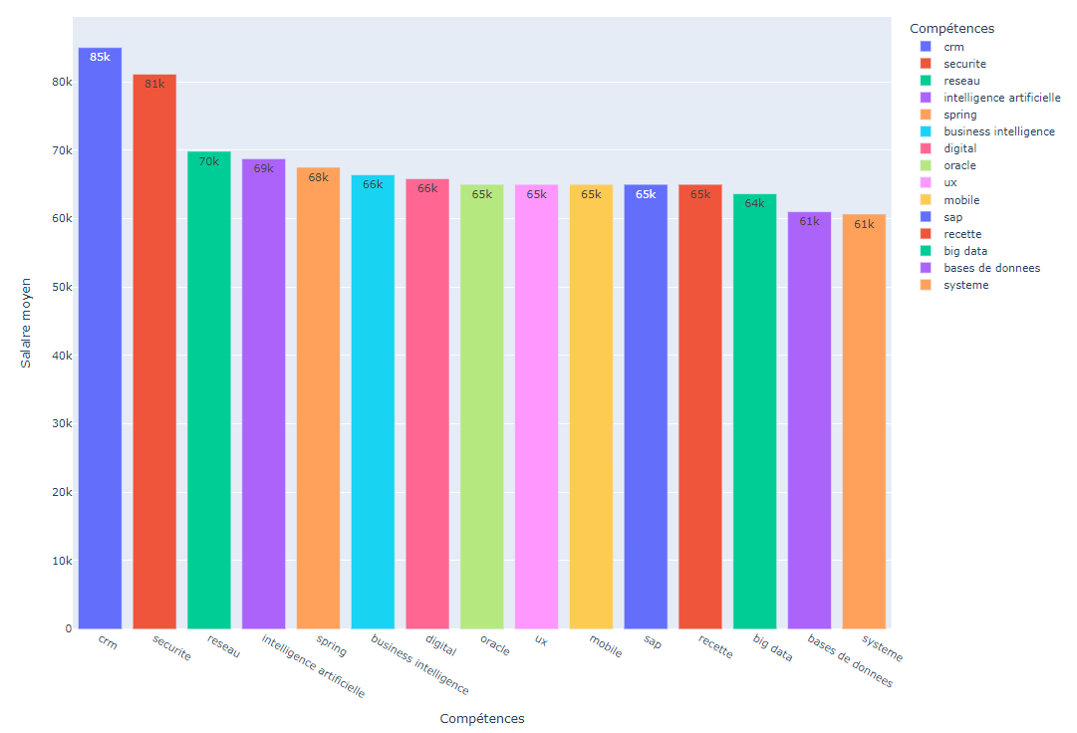
Analyse préliminaire : les compétences
“ Moyenne des salaires des annonces dans lesquelles apparaissent ces compétences. “
CRM
Sécurité
Réseau
02
Analyse du marché

Slide 17
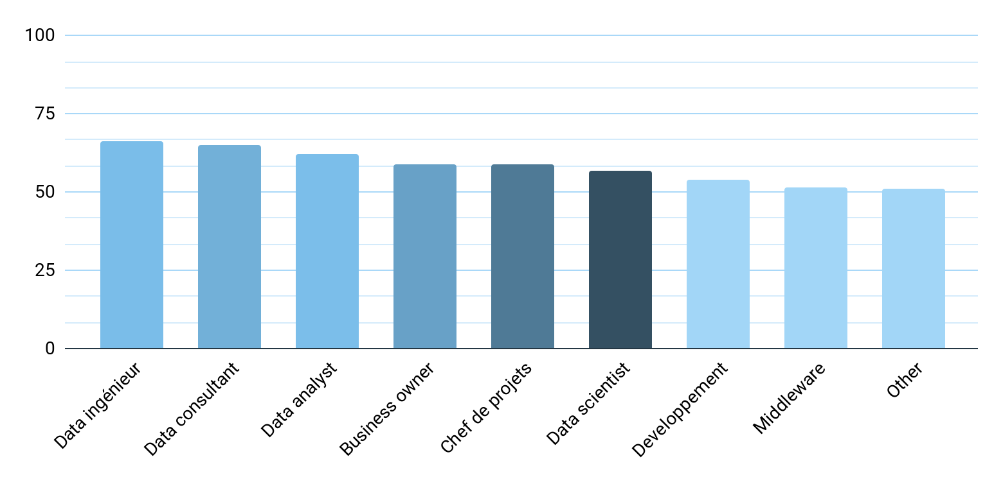
Analyse préliminaire : les salaires
02
Analyse du marché

Slide 18
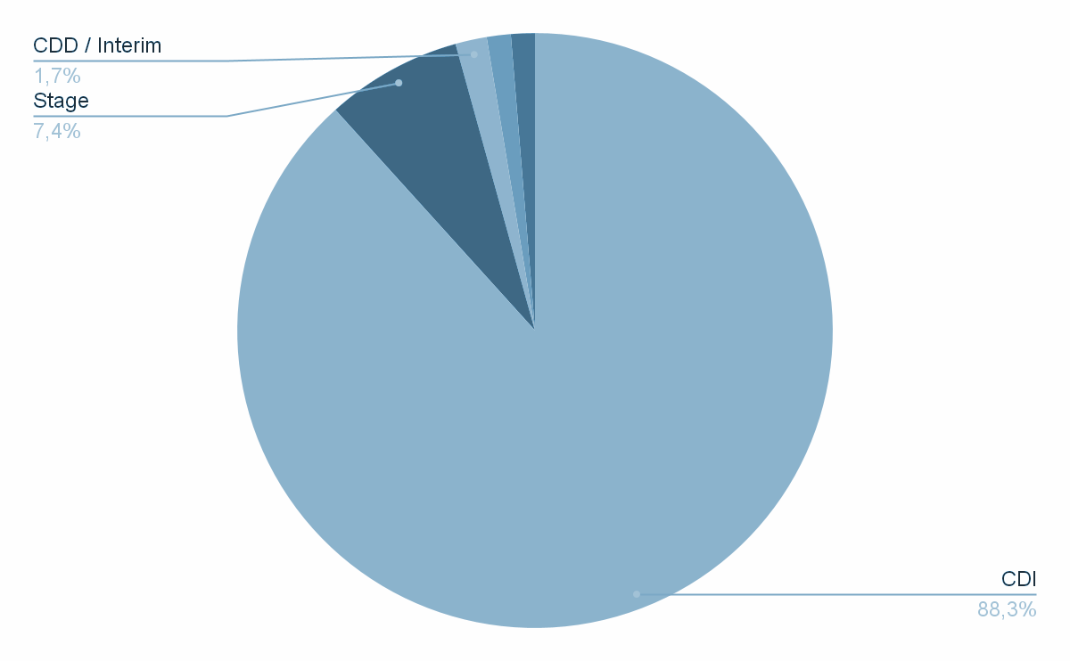
Analyse préliminaire : répartition des contrats
02
Analyse du marché

Slide 19
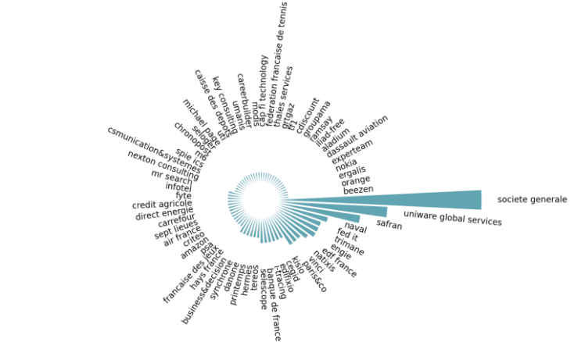
Analyse préliminaire : les entreprises
02
Analyse du marché

Slide 20
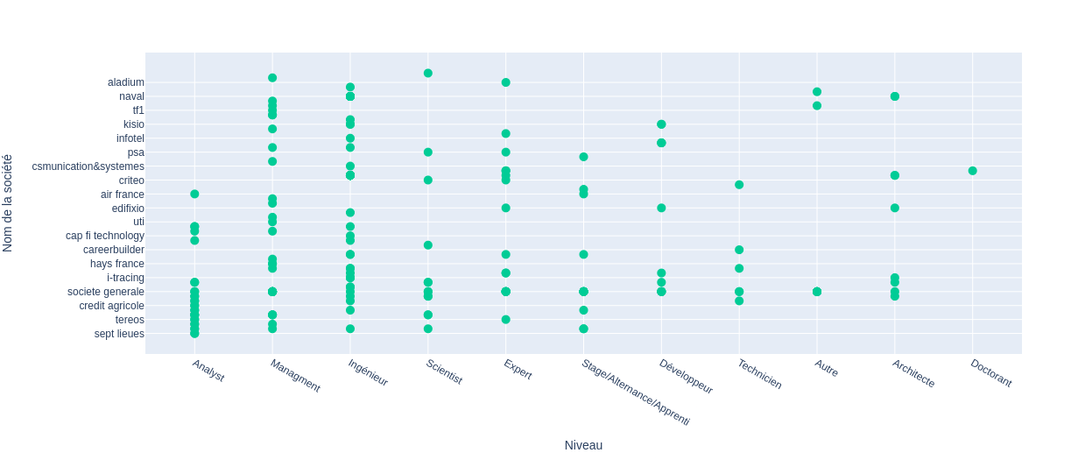
Analyse préliminaire : les entreprises
02
Analyse du marché

Slide 21
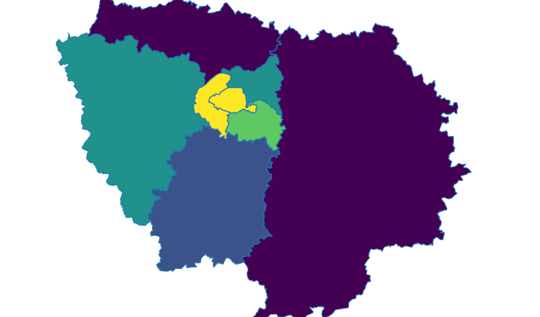
Analyse préliminaire : les entreprises
1 - 4
4 - 8
8 - 12
12 - 48
48+
Val d’Oise
95
93
Yvelines
78
75
92
94
Seine-et-Marne
77
Essonne
91
75 - Paris
92 - Hauts-de–Seine
93 - Seine-Saint-Denis
94 - Val-de-Marne
02
Analyse du marché

Slide 22
Partie 3
“ Fonctionnalité première : prédit le salaire ”

Slide 23
Fonctionnement de la prédiction sur les salaires
Utilisation d’un modèle RandomForestRegressor
Utilisation d’une méthode GridSearchCv pour tester des paramètres et des modèles
Récupération du modèle et des paramètres les plus performants
Application de ces modèles sur les targets Y : salaire minimum et salaire maximum
03
Prédiction du salaire

Slide 24
Parcours utilisateur sur la prédiction des salaires
Etape 1
Etape 3
L’utilisateur choisit un métier et/ou une compétence
Le nouveau dataframe est envoyé dans les modèles de prédiction
Etape 2
Etape 4
Un dataframe est créé correspondant aux filtres
On obtient un salaire min et max correspondant à la moyenne des offres
03
Prédiction du salaire

Slide 25
Partie 4
“ Les évolutions ”

Slide 26
Correction en cas de manque de données
Poste class
Affichage salaire
Poste
Evaluation salaire
Il y a suffisamment
de données salaire
Compétences
Il y a des annonces
Affichage liste annonces
04
Les évolutions

Slide 27
Correction en cas de manque de données
Poste class
Affichage salaire
Poste
Evaluation salaire
Il n’y a pas suffisamment
de données salaire
Compétences
Il y a des annonces
Affichage liste annonces
04
Les évolutions

Slide 28
Correction en cas de manque de données
Poste class
Affichage salaire
Poste
Evaluation salaire
Compétences
Il y a des annonces
Affichage liste annonces
04
Les évolutions

Slide 29
Correction en cas de manque de données
Poste class
Affichage salaire
Poste
Evaluation salaire
Compétences
Il y a des annonces
Affichage liste annonces
04
Les évolutions

Slide 30
Correction en cas de manque de données
Poste class
Affichage salaire
Poste
Evaluation salaire
Compétences
Il y a des annonces
Affichage liste annonces
04
Les évolutions

Slide 31
Conclusion
“ Organisation future & présentation de l’application ”

Slide 32
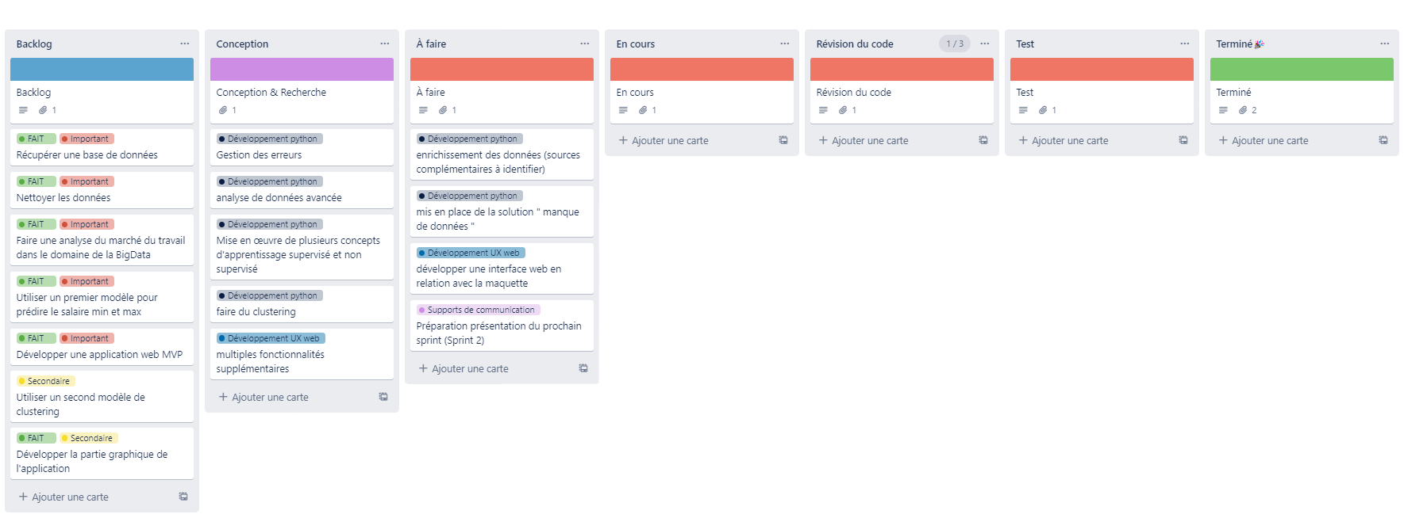
Sprint 2 : Amélioration graphique et modélisation
Conclusion
Organisation future & présentation de l’application

